Slide 1
Геометрия
7
класс
Тема:
Решение задач.
Яшнабадский район. Школа № 161.
Учитель математики Наралиева Ш.Ш.

Slide 2
Решение задач на измерение отрезков
Решение задач на измерение углов
Задания для закрепления
План урока:

Slide 3
Задача
6 см
9 см
Дано:
АВ=6 см,
ВС=9 см.
Найти: АС.
А
В
С
?
АС= АВ+ВС
АС= 6+ 9=15(см)

Slide 4
Задача
?
Дано:
МР=12 см,
КР=3 см.
Найти: МК.
М
К
Р
МК = МР – КР
МК = 12-3 = 9 (см)

Slide 5
Задача
Дано:
KM=9 см.
LN=8 cm
KN=12cm
Найти : LM
12cm
9 см.
8 cм
K
L
M
N
?
LM = (КМ +LN) – KN
LM = 9+8-12 = 5 см

Slide 6
Задача
Дано:
FT=11 см.
HD=9 cм
HT=5 cм
Найти : FD
11 см
9 см
5 см
F
H
T
D
?
FD = (FT + HD) – HT
FD = 11+9-5 = 15 см

Slide 7
Задача
Х+ 3
Х
Дано:
KP-PE = 3cм
KE=21cм
Найти : KP,PE
K
P
E
?
?
Х+Х+3=21
2х=21-3
2х=18
Х=9 (см)- РЕ
9+3=12(см) - КР

Slide 8
Задача
Дано:
DF= 24cm
FE=3DE
Найти : FE, DE
D
х
E
3х
F
?
?
3х+х = 24
4х =24
Х=6 (см)- DE
24-6 =18(см) - FE

Slide 9
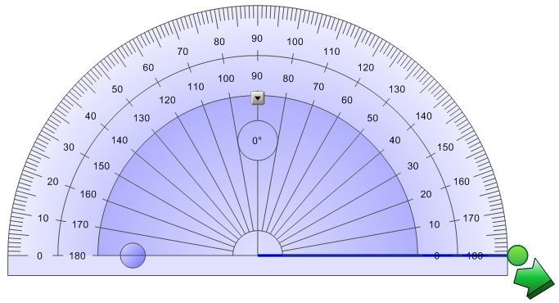
Измерение углов.
Градус – угол, равный $\frac{1}{180}$ части развёрнутого угла.

Slide 10
Единицы измерения угла:
1 минута (1') – $\frac{1}{60}$ часть градуса
1 секунда (1'') – $\frac{1}{60}$ часть минуты

Slide 11
РАВНЫЕ УГЛЫ ИМЕЮТ РАВНЫЕ ГРАДУСНЫЕ МЕРЫ
M
В
D
85°
45°
45°
О
А
С
Е
K
N
<
АОВ =
<
CED
<
MKN >
<
CED

Slide 12
Задача
А
Дано:
∠АОВ=45°
∠ВОС=21 °
Найти : ∠ AОC
В
С
О
Когда луч делит угол на два угла, градусная мера всего угла равна сумме градусных мер этих углов.
∠ AОC =
∠АОВ + ∠ВОС
∠АОС= 45° + 21° = 66°

Slide 13
Задача
Е
Дано:
∠ EDK =36°
Найти : ∠ FDK
F
21°
K
D
FDK = ∠ EDK- ∠EDF
FDK = 36°- 21° = 15 °

Slide 14
Задача
А
D
Дано:
∠АВC =72°
∠DВС- ∠АВD = 26 °
Найти : ∠ ABD, ∠ DBC.
X
X+26 °
С
B
∠АВC = ∠DВС + ∠АВD
Х+Х+ 26 °= 72 °
2х=46 °
Х=23 ° - ∠ ABD, ∠ DBC =23 ° + 26 ° =49 °

Slide 15
Задание из учебника
№ 10. Пройдёт ли луч ОЕ между сторонами
∠AOВ, если а) ∠AOЕ=${20}^{0}$, ∠ЕОВ=${40}^{0},$ ∠AOВ=${60}^{0}$
А
Е
∠AOЕ+∠ЕOВ=∠AOВ
${20}^{0}$+${40}^{0}{=60}^{0}$
$${20}^{0}$$
Ответ: Луч ОЕ пройдёт
между сторонами ∠AOВ
$${40}^{0}$$
O
В

Slide 16
Задание из учебника
№ 10. Пройдёт ли луч ОЕ между сторонами
∠AOВ, если б) ∠AOЕ=${80}^{0}$, ∠ЕОВ=${120}^{0}$
Е
∠ЕOА+∠АOВ=∠ЕOВ
А
${80}^{0}$+${40}^{0}{=120}^{0}$
$${80}^{0}$$
Ответ: Луч ОЕ не пройдёт
между сторонами ∠AOВ
$${120}^{0}$$
O
В

Slide 17
Задание из учебника
№ 10. Пройдёт ли луч ОЕ между сторонами
∠AOВ, если в) ∠AOЕ ˃ ∠АОВ
В
Е
∠ЕOА+∠АOВ=∠ЕOВ
А
Ответ: Луч ОЕ не пройдёт
между сторонами ∠AOВ
O
В

Slide 18
45°
90°
135°

Slide 19
30°
60°

Slide 20
Задания для закрепления
№ 8, 11, 12.
(стр. 31)

